Slide 1
Paragraaf 4.2 Bezet Nederland

Slide 2
In deze presentatie leer je:
wat in Nederland veranderde tijdens de Duitse bezetting
hoe de bezetting eindigde
waarom en hoe Japan zijn macht uitbreidde
hoe Nederlandse kolonies betrokken waren in de wereldoorlog
Kenmerkend aspect: de Duitse bezetting en de jodenvervolging

Slide 3
Nederland onder Duitse overheersing
In mei 1940 begon de Duitse bezetting met de afschaffing van de rechtsstaat en democratie.
De eerste maanden viel de bezetting mee, maar er was wel onderdrukking in de vorm van censuur: controle op publicaties. Ook gebruikten de nazi’s propaganda: ideeën verspreiden.
Vanaf juni 1940 werden vakbonden, omroe-pen en andere organisaties gelijkgeschakeld: aangepast aan het totalitaire regime.
(vervolg op de volgende dia)

Slide 4
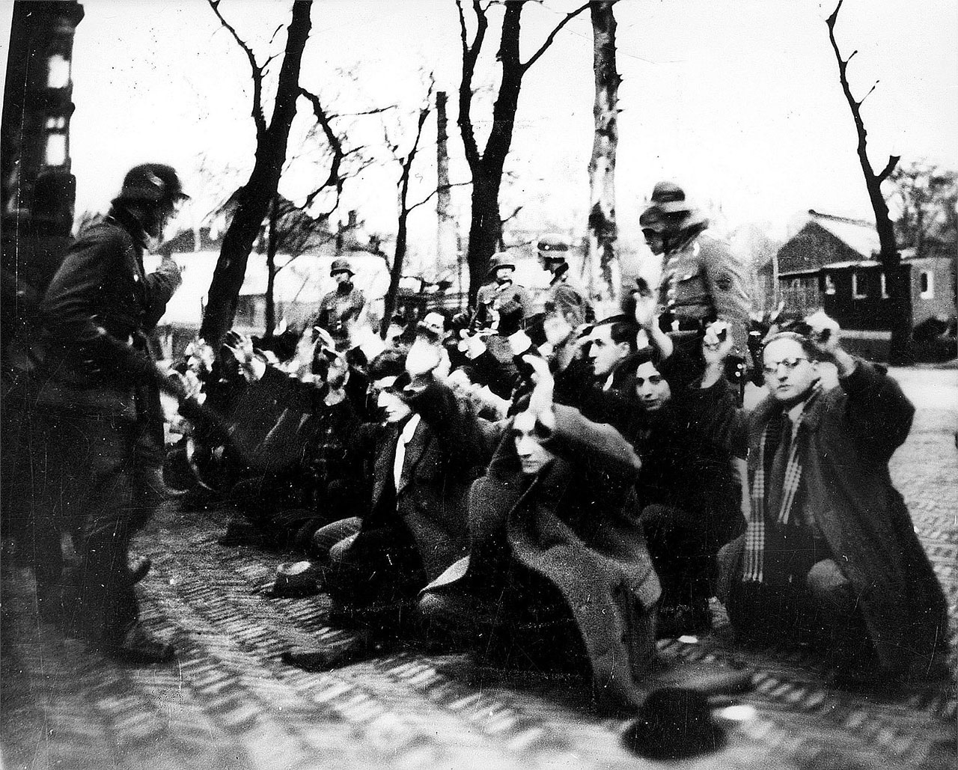
Vanaf 1941 traden de Duitsers hard op met terreur. Joden werden opgepakt tijdens razzia’s: drijfjachten.
De meeste Nederlanders waren anti-Duits, maar een klein deel kwam in verzet. Ze hielpen bijvoorbeeld onderduikers: mensen die zich schuilhielden voor de Duitsers.
Een klein aantal Nederlanders collaboreerde: werkte samen met de Duitsers.
De Duitse bezetting en de jodenvervolging is een kenmerkend aspect van de tijd van de wereldoorlogen.

Slide 5
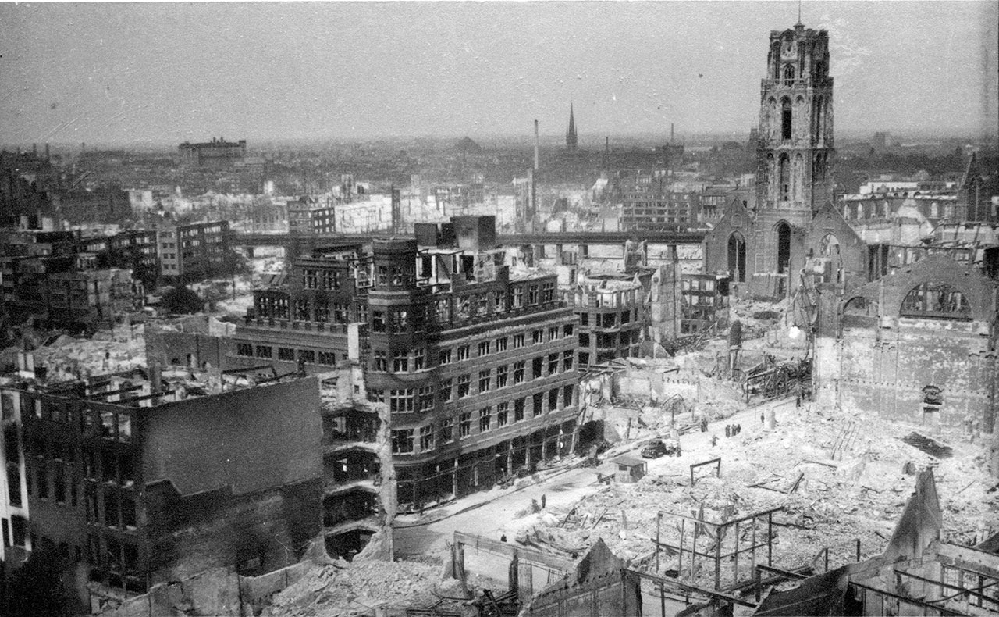
Rotterdam na het bombardement (1940).

Slide 6
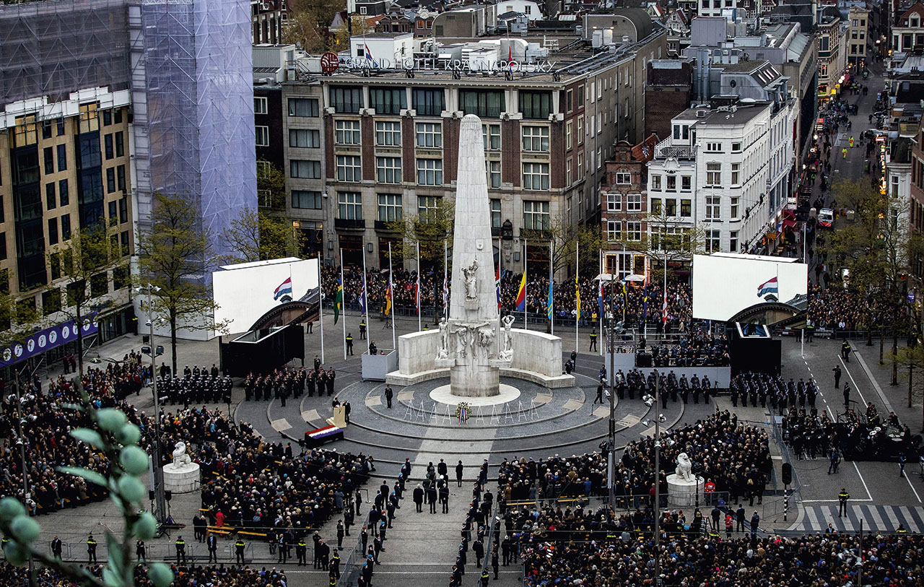
De bevrijding
Vanaf september 1944 bevrijdden de geallieerden Zuid-Nederland.
Na de zware Hongerwinter in West-Nederland capituleerde het Duitse leger op 5 mei 1945.
Elk jaar is er de Nationale Dodenherdenking op 4 mei van Nederlandse oorlogsslacht-offers.
Bevrijdingsdag is de jaarlijkse viering op 5 mei van de Duitse capitulatie in Nederland.

Slide 7
Oorlog in Azië
Japan wilde een groot rijk in Azië. In 1937 viel Japan China binnen. Na de aanval op de Amerikaanse vlootbasis Pearl Harbor in 1941 raakte Japan in oorlog met de geallieerden. Japan veroverde Zuidoost-Azië.
De Japanners roofden grondstoffen en voedsel uit alle bezette gebieden. Ze maak- ten vrouwen tot seksslaven.
Vanaf 1943 drongen de Amerikanen de Japanners terug. Japan capituleerde op 15 augustus 1945 na de Amerikaanse aanval op Hiroshima en Nagasaki met atoombommen.
seksslaaf: persoon die gedwongen wordt tot prostitutie
atoombom: zeer krachtige bom

Slide 8
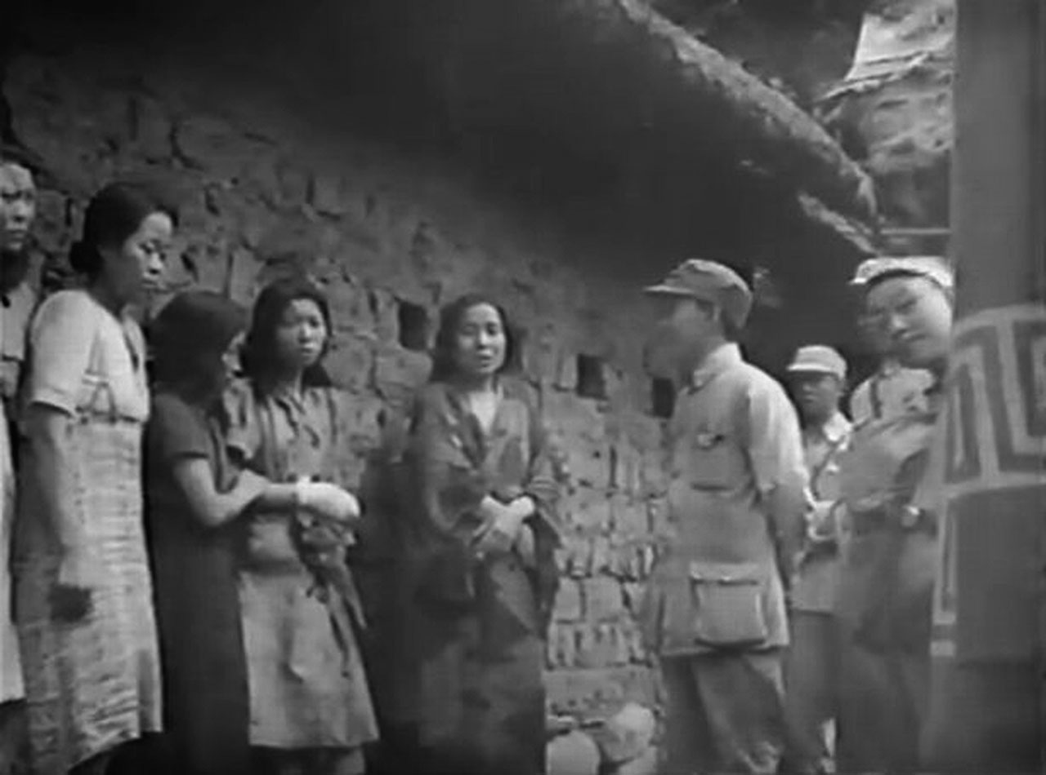
De Nederlandse kolonies
De bezette gebieden als Nederlands-Indië werden door de Japanners onderdrukt en uitgebuit. Veel Europese en Aziatische mannen moesten dwangarbeid verrichten.
Blanke Europese vrouwen en kinderen werden buiten de samenleving geplaatst door opsluiting in ‘jappenkampen’: Japanse concentratiekampen.
De Nederlandse kolonies in Amerika werden niet bezet. De VS gebruikten aluminium uit Suriname en olie uit Curaçao.

Slide 9
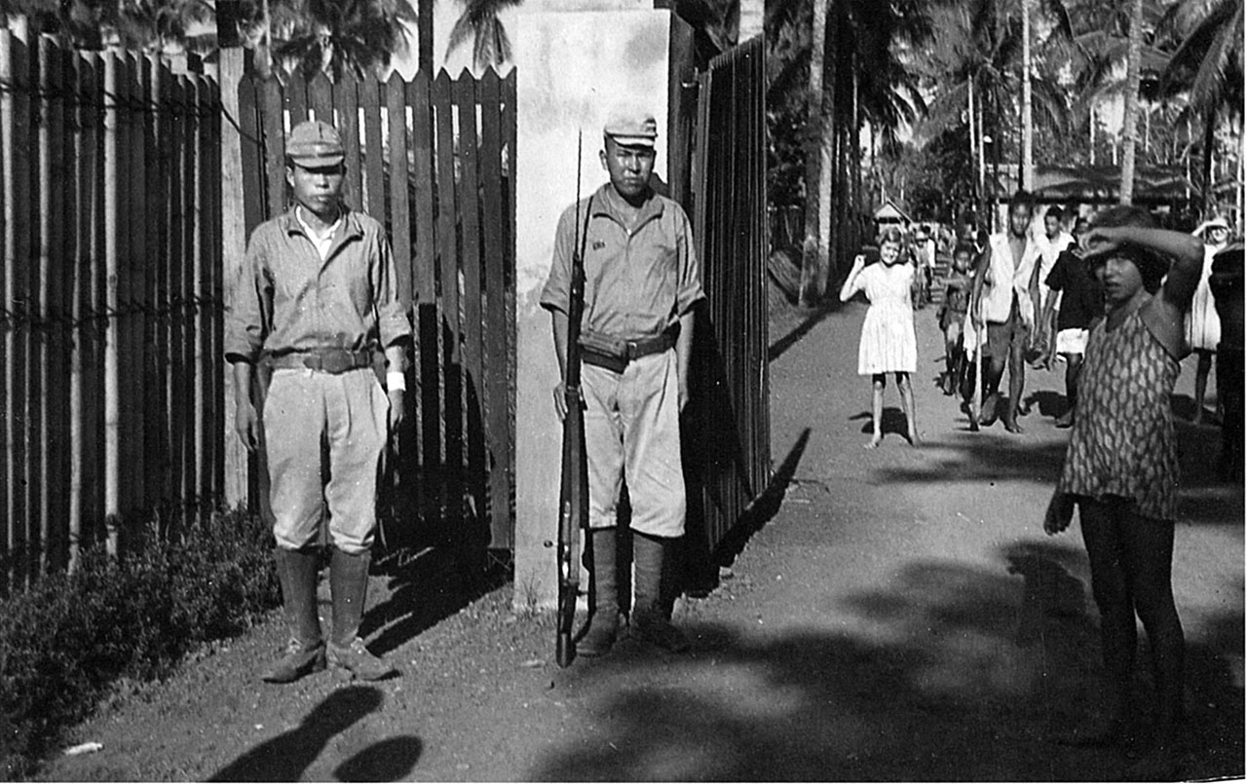
Japanners, blanke Europeanen en Indonesiërs bij de ingang van een ‘jappenkamp’ (Batavia/Djakarta, 1945).

